Slide 1
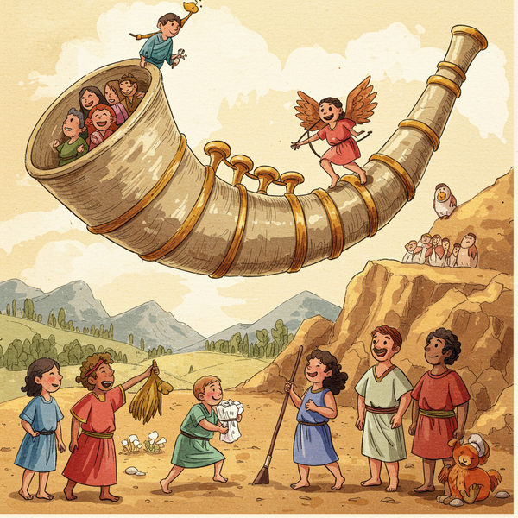
Иерихонская труба

Slide 2
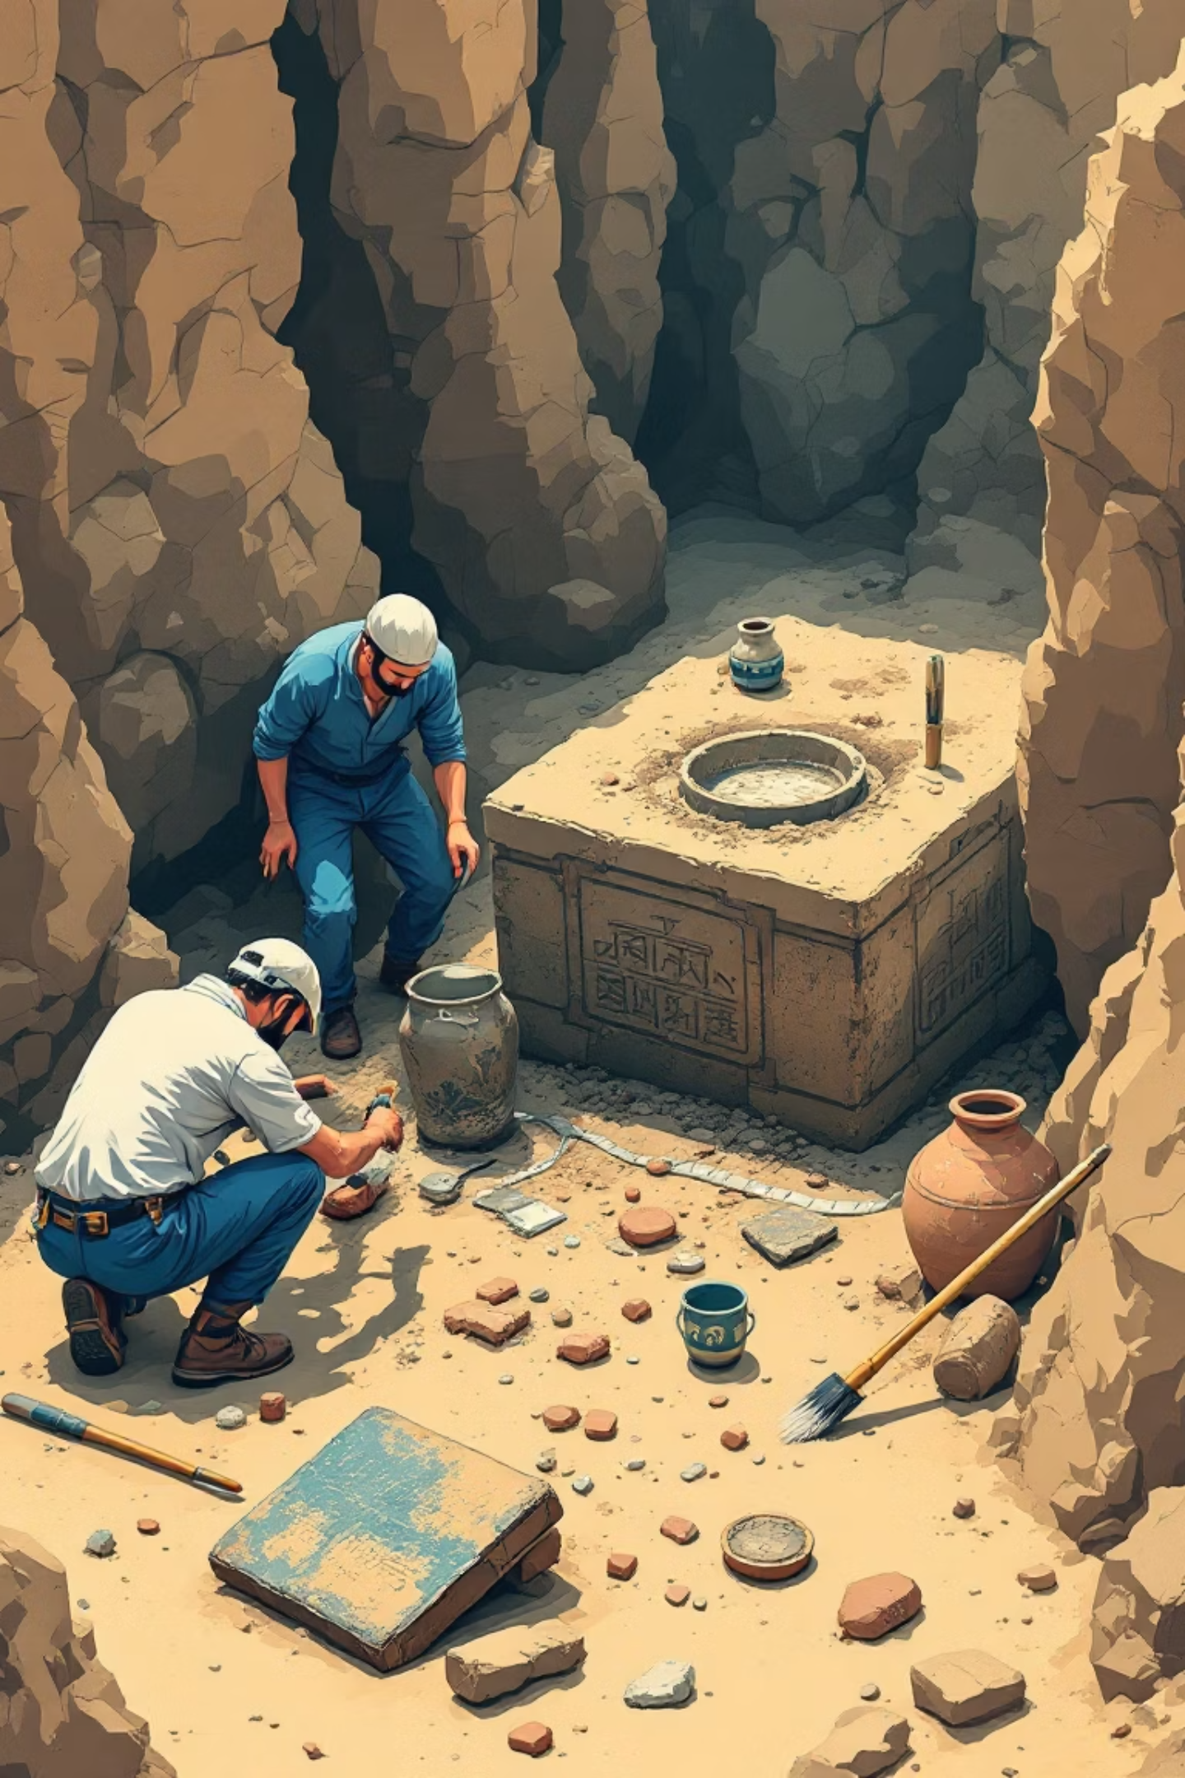
Археологическая лаборатория: вскрываем древнейшие города
Добро пожаловать в нашу археологическую лабораторию! Сегодня мы станем настоящими детективами прошлого и попытаемся разгадать одну из величайших загадок человеческой цивилизации — появление первых городов на Земле.

Slide 3
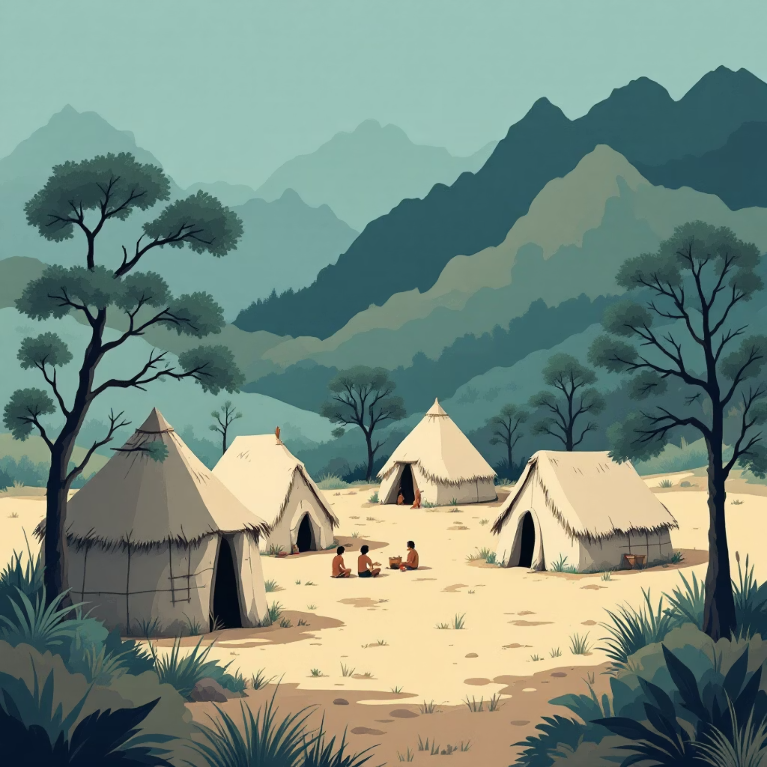
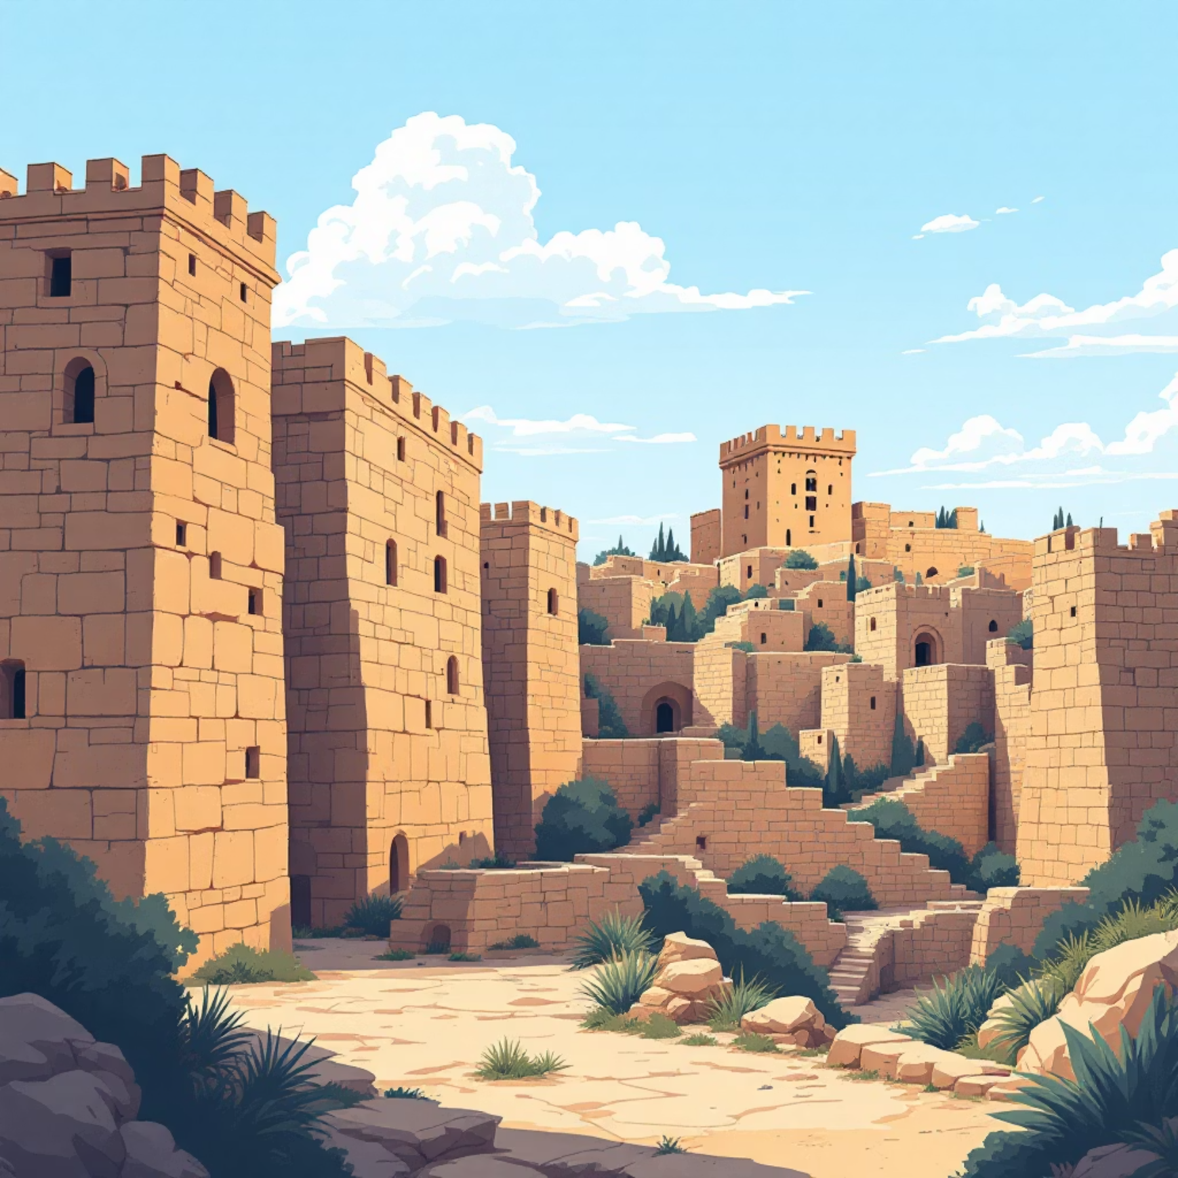
Загадка для археологов
Стойбище охотников-собирателей
Древний Иерихон
Простые временные жилища, небольшая группа людей, постоянные перемещения в поисках пищи.
Мощные каменные стены, постоянные поселения, сложная организация жизни.
Главный вопрос урока: Что перед нами? Чем второе поселение принципиально отличается от первого? Это просто большая деревня или нечто совершенно новое в истории человечества?

Slide 4
Наша исследовательская миссия
1
2
Архитектурный анализ
Анализ артефактов
Изучим планировку и оборонительные сооружения древних городов
Исследуем предметы быта, религиозные объекты и произведения искусства
4
Формулировка выводов
3
Сравнительное исследование
Сопоставим данные о разных городах
и выявим закономерности
Определим, что же такое древний город
и почему он возник

Slide 5
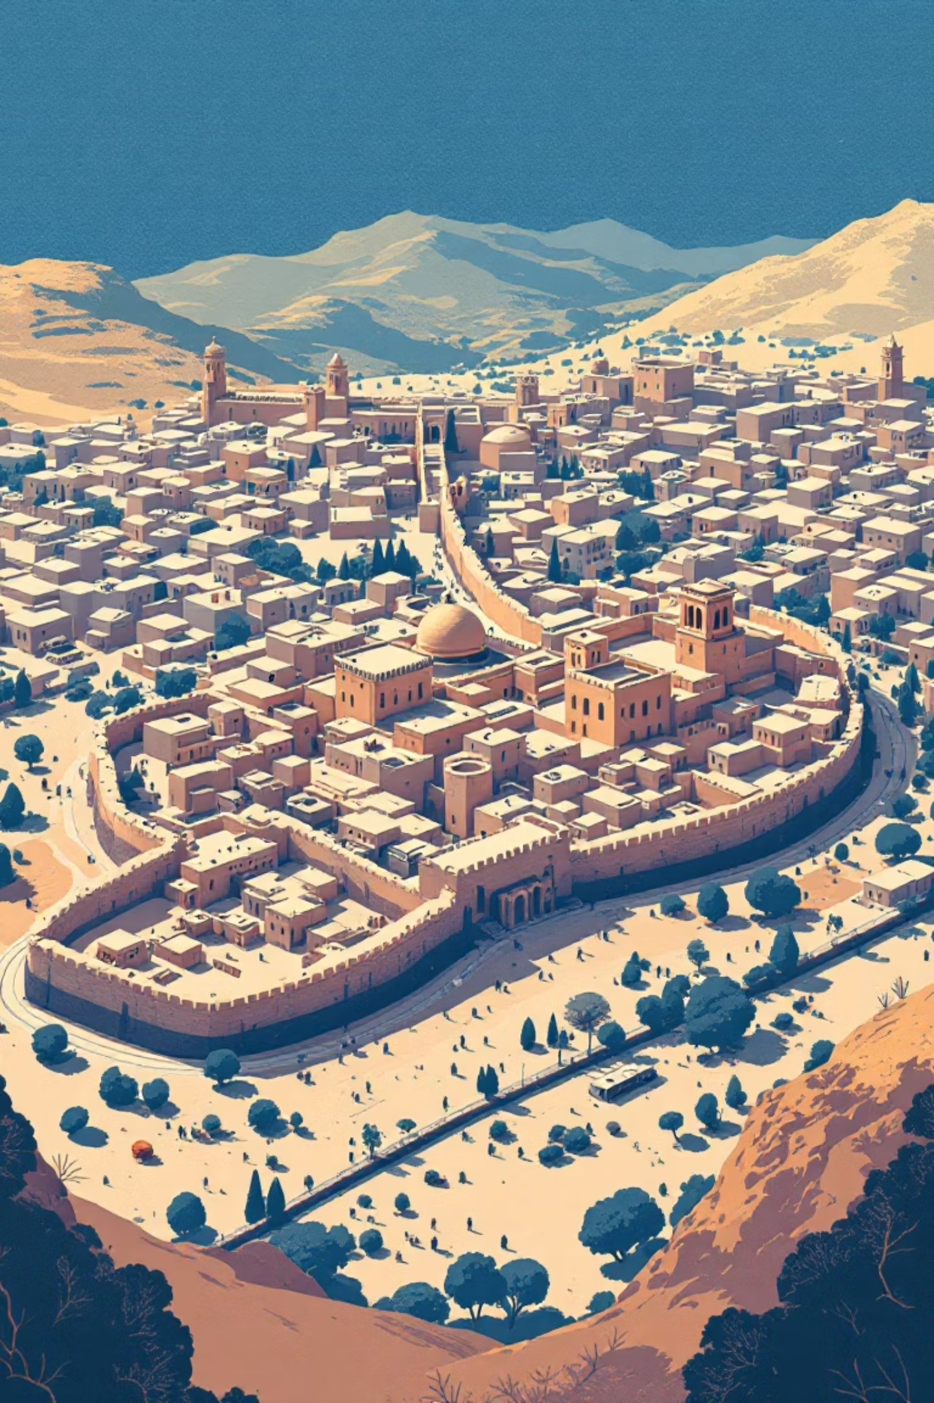
Досье на Иерихон: первый город-крепость
7500 год до н э
Защита
Культ предков
Каменная стена высотой 6 метров и мощная башня. Контролировали единственный источник воды в пустыне — настоящий оазис жизни.
Черепа с гипсовыми лицами и глазами из раковин. Так сохраняли память о предках и укрепляли единство рода.
Стратегическое положение
Расположен у единственного источника пресной воды посреди жаркой пустыни. Кто контролировал воду — контролировал жизнь.

Slide 6
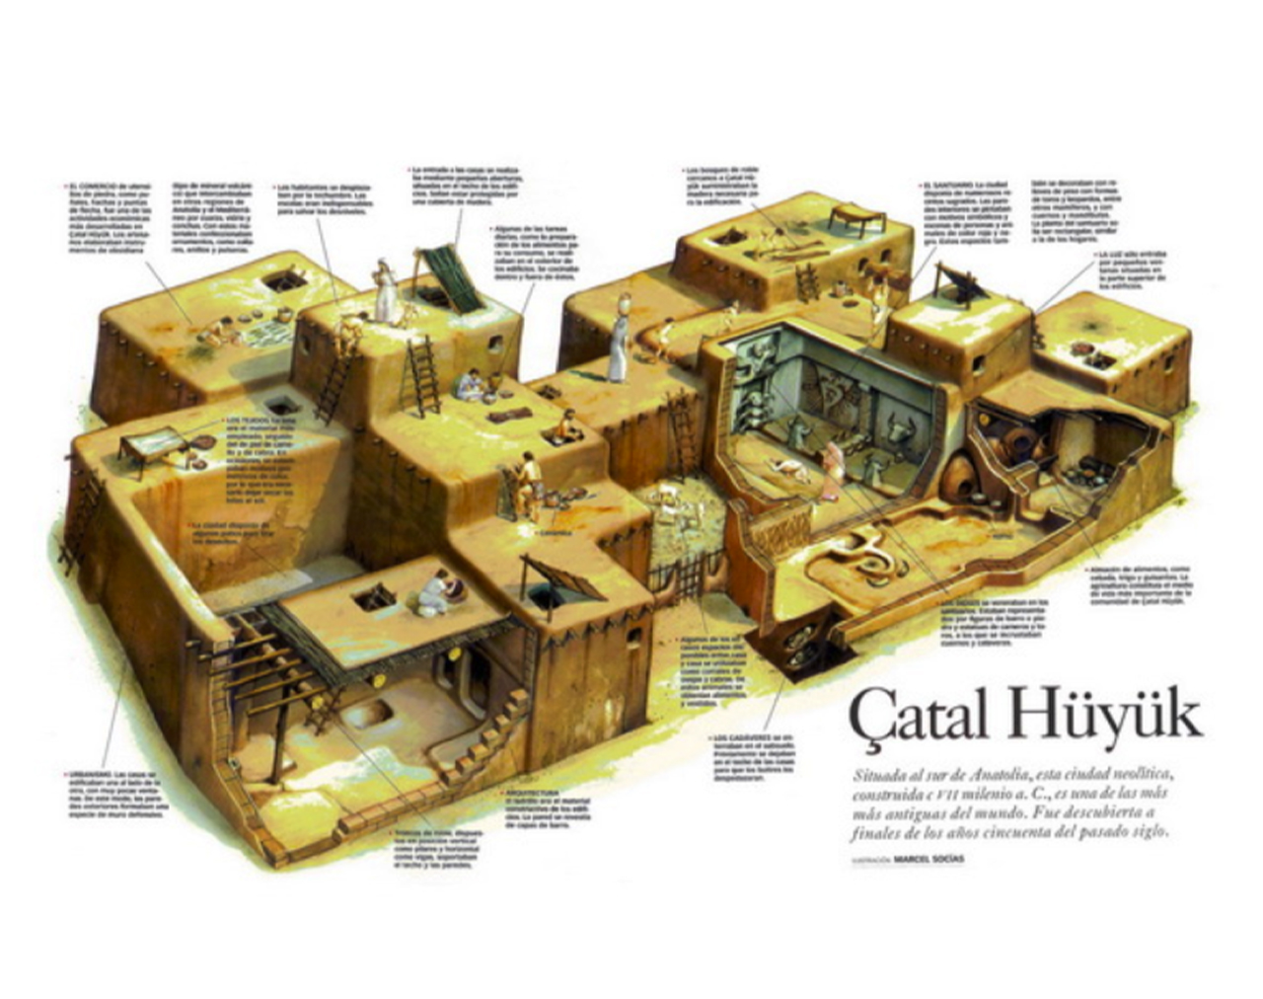
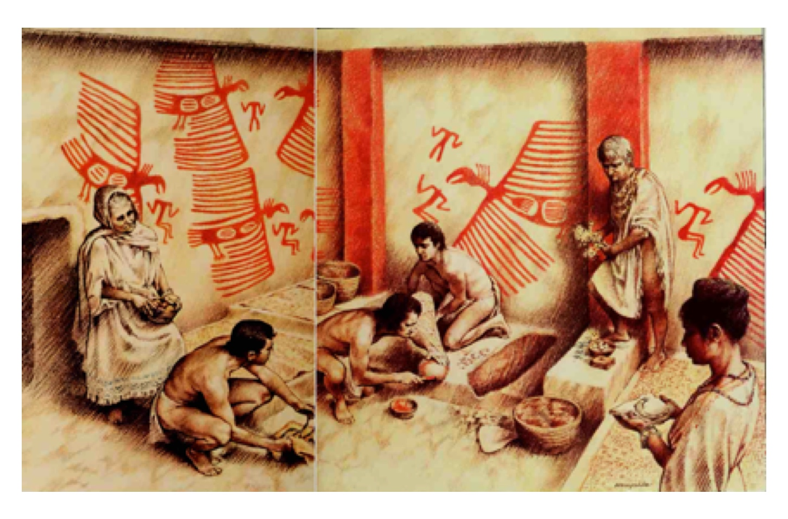
Досье на Чатал-Гуюк:
город без улиц
5600 г. до н. э
Уникальная архитектура
Искусство и религия
1000 домов-ячеек без единой улицы. Жители ходили по крышам и спускались в дома через отверстия сверху — как в современных многоэтажках, только горизонтально!
Фрески на стенах с изображением охоты, геометрические узоры, святилища с бычьими черепами. Настоящая художественная галерея каменного века.
Торговля обсидианом
Мастера изготавливали орудия из вулканического стекла и торговали ими с соседними племенами на сотни километров вокруг.

Slide 7
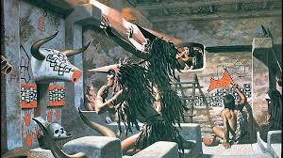
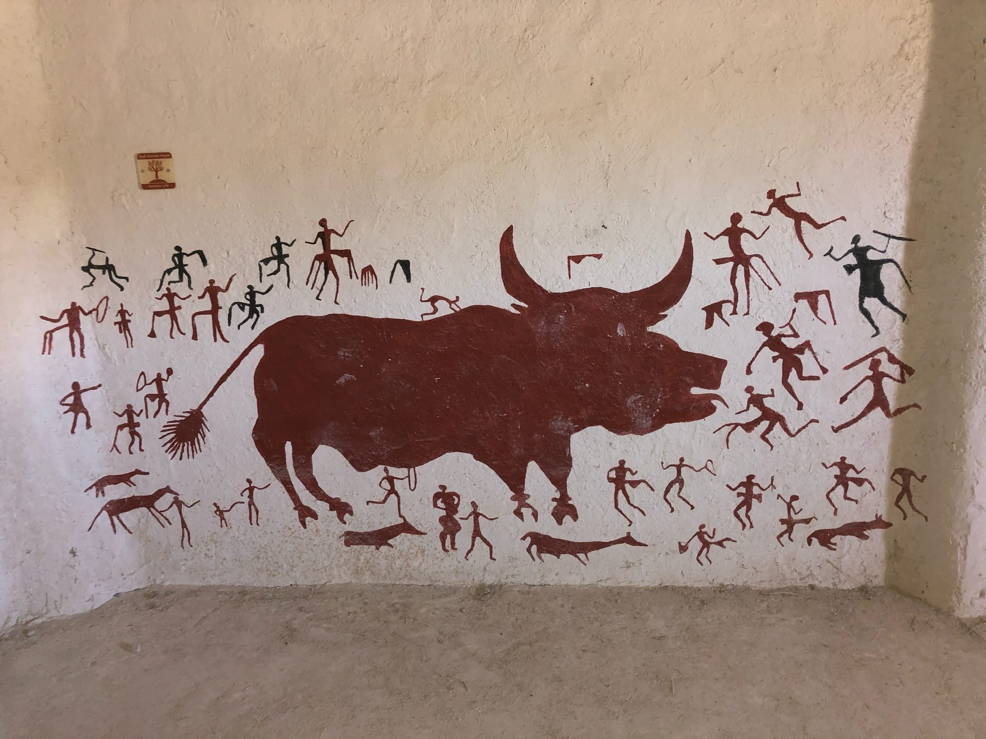
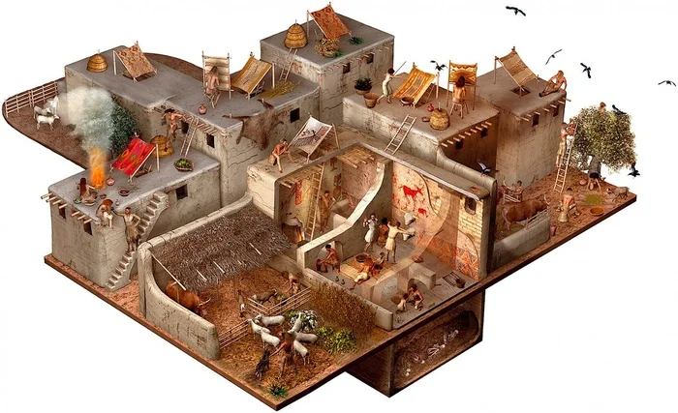
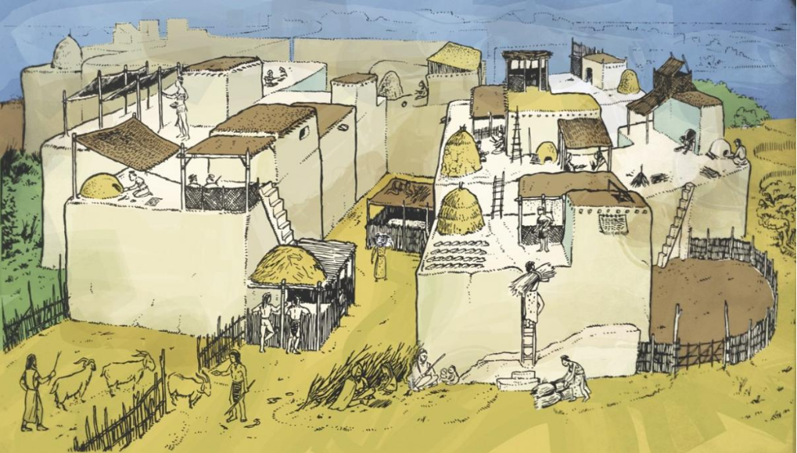

Slide 8
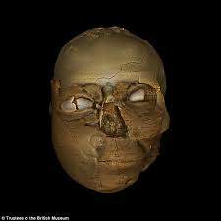
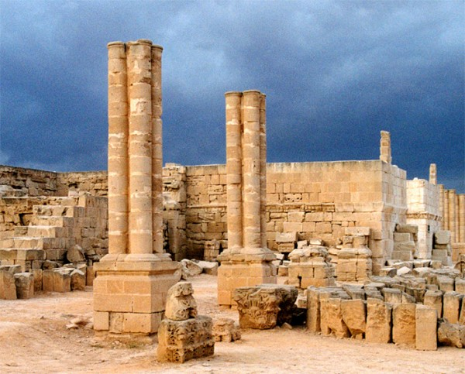
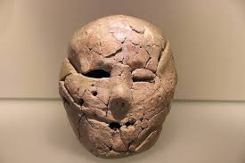
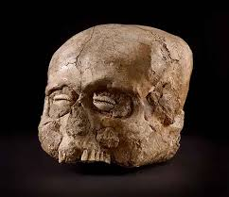
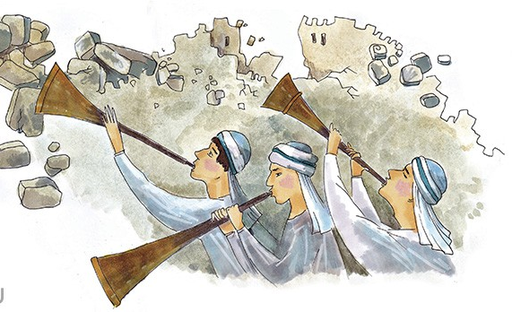
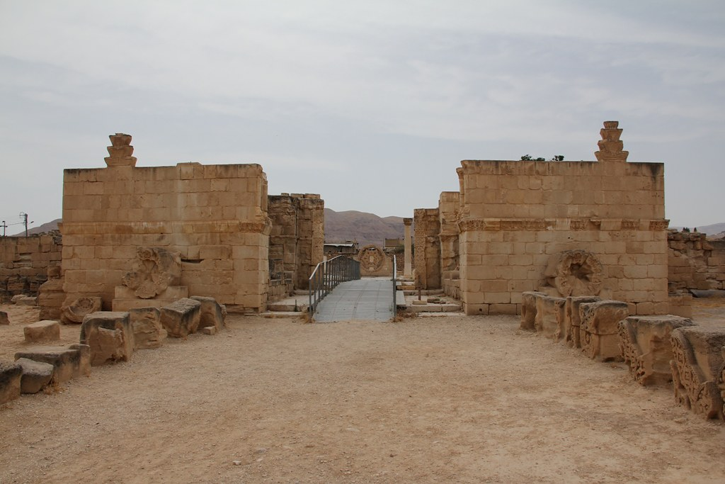

Slide 9
Конференция археологов

Slide 10
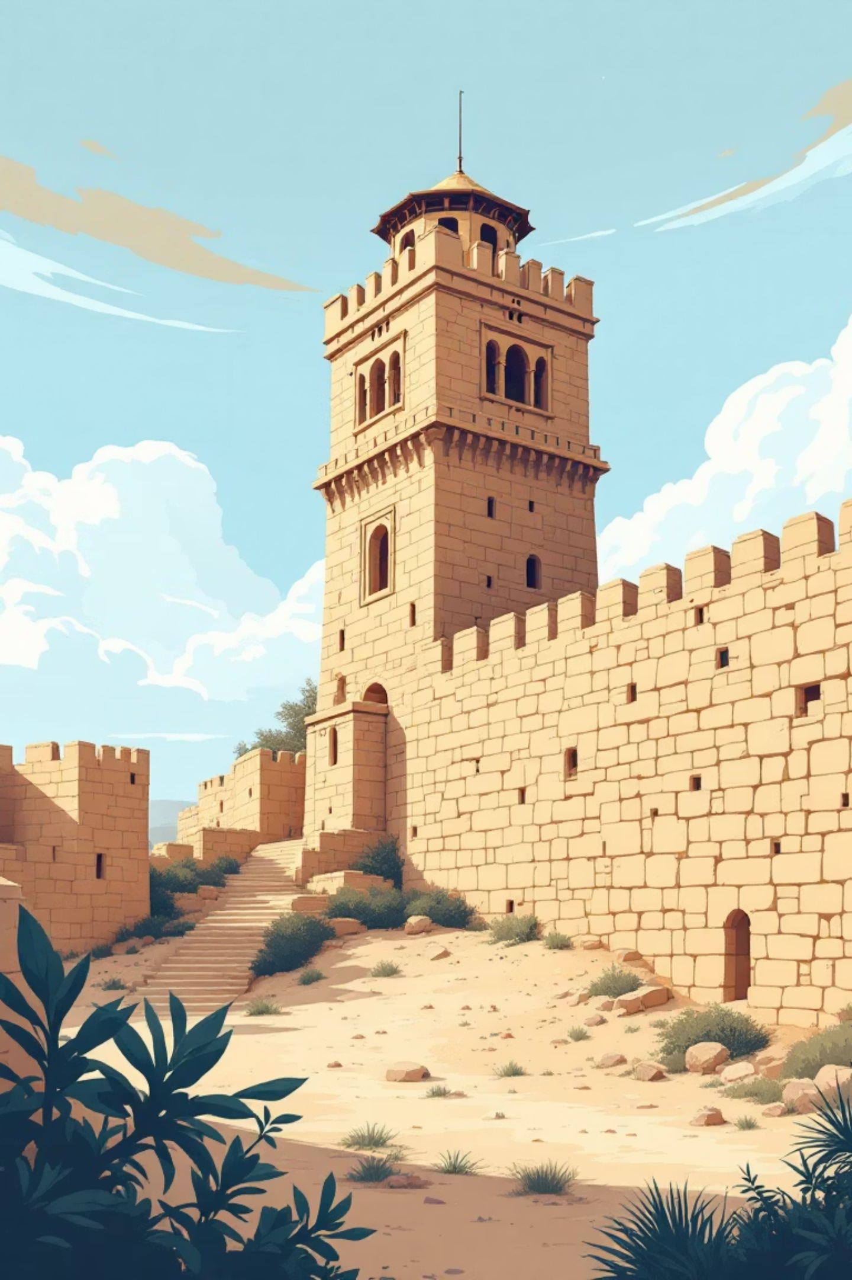
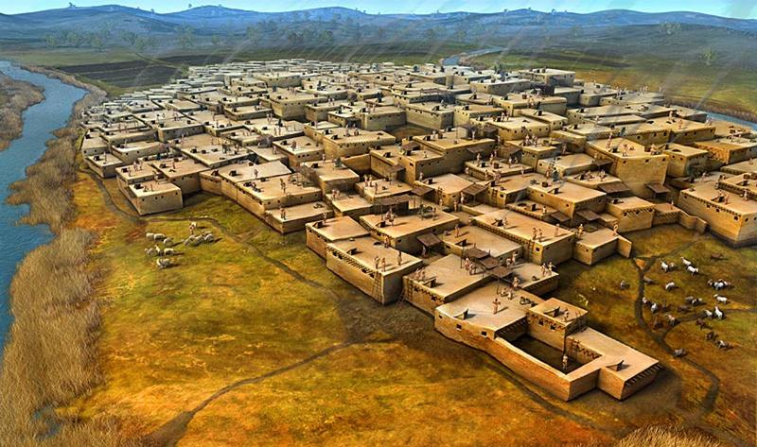
Строительная экспертиза: архитектура защиты
Чатал-Гуюк — город-улей
Дома без промежутков, как пчелиные соты
Прямоугольные жилища из глиняного кирпича
Иерихон — город-крепость
Мощная каменная стена высотой с 3-этажный дом
Никаких улиц и переулков
Огромная круглая башня из камня
Вход только через крышу по лестнице
Круглые дома из кирпича внутри стен
Вывод: Уже по архитектуре видна принципиальная разница! Один город защищается внешней стеной, другой превращается в единый неприступный массив.
Четкое разделение на «внутри» и «снаружи»

Slide 11
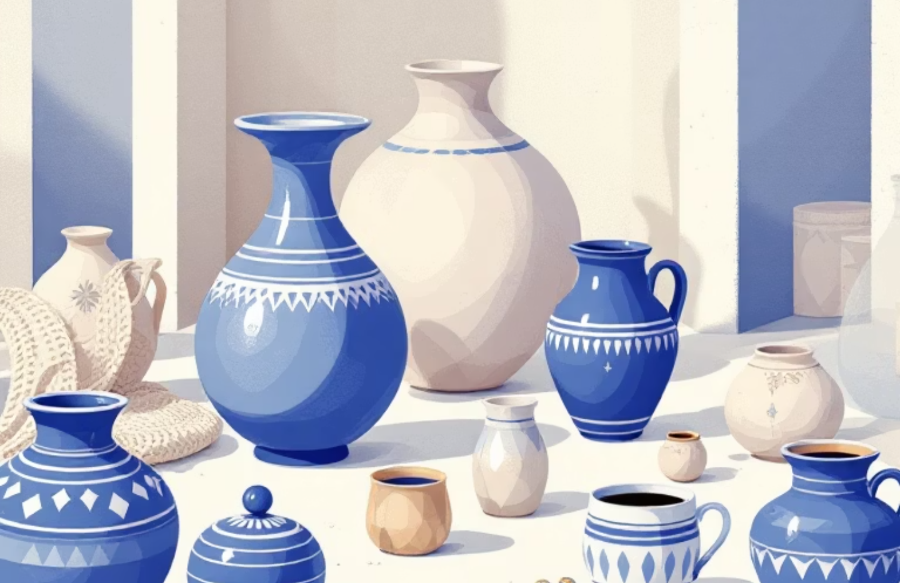

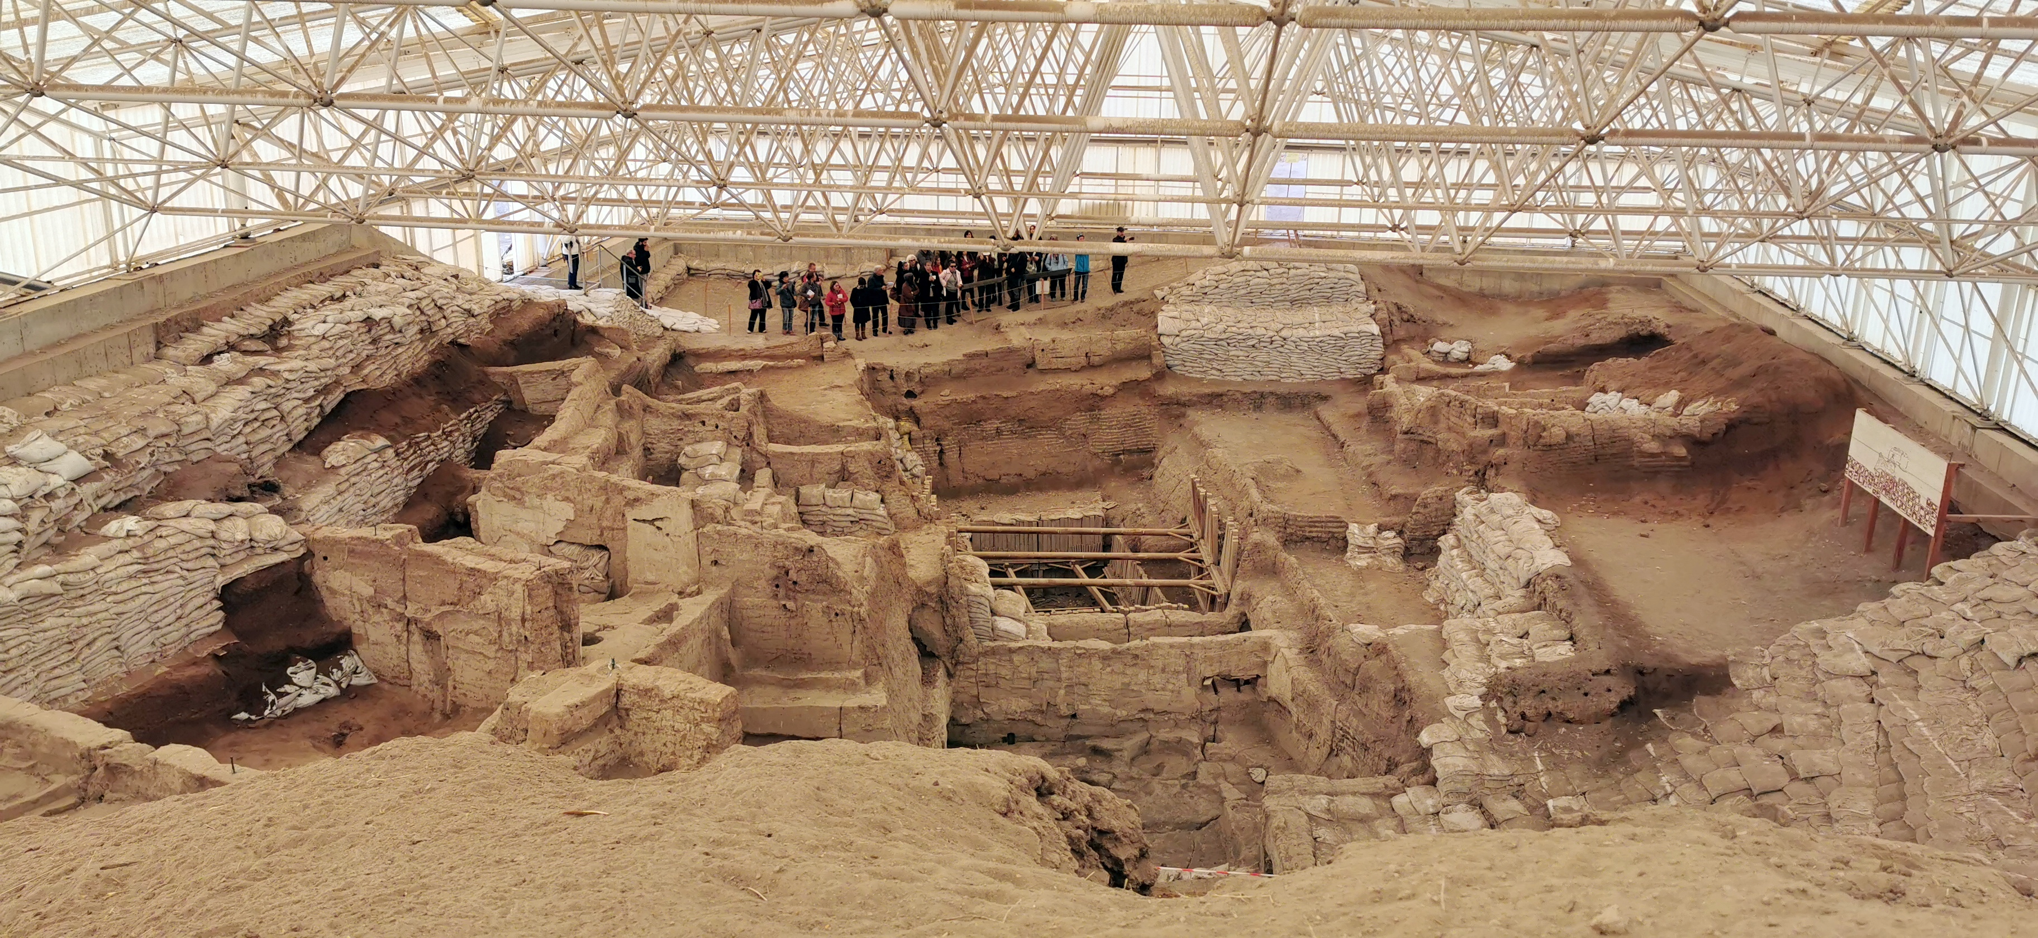

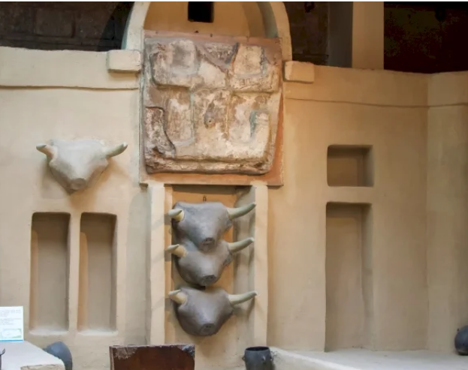

Анализ артефактов: что рассказывают находки
Земледелие
Зерна пшеницы и ячменя свидетельствуют о переходе от собирательства к организованному сельскому хозяйству
Ремесло
Сложная глиняная посуда и украшения показывают появление специализированных мастеров
Религия
Святилища с бычьими головами и культ предков указывают на сложные духовные представления

Slide 12
Сравнительный анализ: два пути к городу
Критерии сравнения
Иерихон
Чатал-Гуюк
Защита
Мощная стена и башня
Плотная застройка без улиц
Архитектура домов
Прямоугольные, вход
через крышу
Круглые, из кирпича
Основные занятия
Земледелие, контроль воды
Земледелие, охота, торговля
Культ предков (черепа)
Культ быка, настенная живопись
Религия
Причина возникновения
Контроль над источником
воды
Контроль над торговыми путями

Slide 13
Формула древнего города: 5 главных признаков
1
Специализация труда
Не все жители — земледельцы. Появляются ремесленники, торговцы, строители, жрецы.
2
Общественные сооружения
Стены, башни, храмы, которые могла построить только организованная община.
3
Централизованная власть
Кто-то должен был организовать строительство стен и управлять сложной жизнью города.
4
Развитая религия
Сложные обряды, святилища, культы — признаки духовной жизни общества.
5
Торговые связи
Города всегда были центрами обмена товарами и идеями с другими регионами.
Главный вывод: Город — это не просто «много домов».
Это принципиально новое социальное устройство жизни человечества!

Slide 14
Технологическая карта основания города
Представьте: вы — древний инженер, и вам поручили основать новый город.
Ваша технологическая карта:
01
02
03
Выберите
стратегическое место
Постройте защиту
Организуйте торговлю
У источника воды, на торговом пути или в плодородной долине
Стены, башни или особую планировку для безопасности жителей
Наладьте обмен с соседними племенами и регионами
04
05
Постройте храм
Привлеките специалистов
Ремесленники, торговцы и жрецы
сделают город процветающим
Духовный центр объединит
людей и укрепит власть
Поздравляем! Теперь вы знаете секрет рождения цивилизации.
Первые города изменили ход истории человечества навсегда.

